Slide 1
Neverbálna komunikácia
Monika Smoroňová 6.A

Slide 2
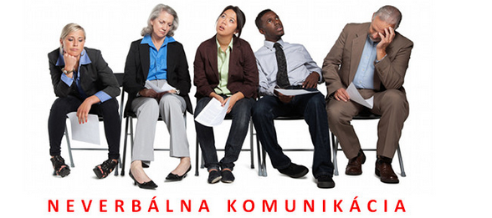
Neverbálna komunikácia
Neverbálna komunikácia zahŕňa všetky prejavy komunikácie, ktoré sú neslovné (neverbálne). Ide o mimiku a gestá.
Na rozdiel od reči prebieha na inej báze.
Podáva informácie o emóciách, pocitoch a vyjadruje čo si subjekt (osoba) myslí.
Komunikáciu tvoria z 20% slová a z 80% práve neverbálna komunikácia.

Slide 3
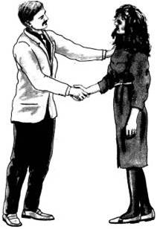
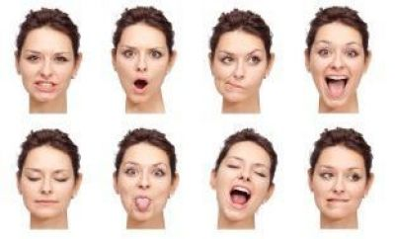
Neverbálne prejavy sa delia do skupín:
mimika – výrazy tváre
haptika – dotyky
proxemika – vzdialenosť medzi dvoma ľuďmi
Posturológia – držanie rúk, postoj tela
gestika – štandardné pohyby, napr. kývanie hlavy
kinezika – oznamovanie informácií pohybom
očný kontakt
chronemika – časové hľadisko komunikácie
paralingvistika – fonetické zvuky, ktoré sa vyskytujú v akustickej reči
grafológia – skúmanie rukopisu
olfaktorika – čuchové vnemy

Slide 4
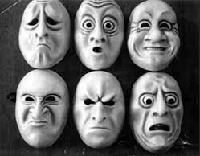
Mimika
Mimika - výraz tváre, to sú pohyby úst, čela a brady, ktoré sprevádzajú hovorený prejav. Tieto pohyby sú spontánne, mimovoľné, hovoriaci si ich podobu a silu neuvedomuje. Fungujú automaticky a nemožno ich ovládať. Tvár prezradí niekedy viacej ako slová. Mimika je teda komunikácia prostredníctvom výrazov tváre. Vyjadrujú sa ňou predovšetkým emocionálne stavy človeka (strach, radosť, smútok, prekvapenie atď.), pocity, nálady, zážitky, afekty.

Slide 5
Na základe radu vedeckých štúdií skúmajúcich komunikačnú funkciu ľudskej tváre sa zistilo sedem kategórií citových stavov, ktoré možno identifikovať v ľudskej tvári:
1. šťastie - nešťastie 2. neočakávané prekvapenie - splnené očakávanie 3. strach a obavy - pocit istoty 4. radosť - smútok 5. kľud - rozčúlenie 6. spokojnosť - nespokojnosť až znechutenie 7. záujem - nezáujem

Slide 6
Reč očí
Kontakty vyjadrované očami sú v neverbálnej komunikácii najsilnejšie a to preto, že hovoriaci i adresát za normálnej situácie sa vnímajú predovšetkým očami. Reč pohľadov patrí medzi najčastejšie spôsoby neverbálnej komunikácie a dorozumievanie sa vôbec. Pohľad v komunikácii plní nielen úlohu prijímateľa, ale i vysielača informácie. Podozrivo časté mrkanie prezrádza, že človek je v duševnom napätí, ktoré nie je schopný uvoľniť.
dlhšie sa dívame na ľudí, ktorým dávame z rôznych dôvodov prednosť - preferujeme ich,
dlhé pohľady sú určené ľuďom, ktorých máme radi,
najdlhšie pohľady venujeme tým ľuďom, na ktorých priazni a kladnom vzťahu k nám nám veľmi záleží, ale u ktorých si nie sme celkom istí, že takýto kladný citový vzťah k nám majú. Proxemika
Osoby, ktoré spolu komunikujú, stoja alebo sedia v určitej vzdialenosti. Niekedy sú tieto vzdialenosti väčšie, niekedy menšie. Otázkami komunikačnej vzdialenosti sa zaoberá proxemika alebo aj teritoriálny imperatív. Pojednáva o mimoslovnom komunikovaní pomocou oddialenia alebo priblíženia.

Slide 7
Motto:
“Komunikácia je umenie,ktorému sa dá naučiť.”
Ďakujem za pozornosť

